Slide 1
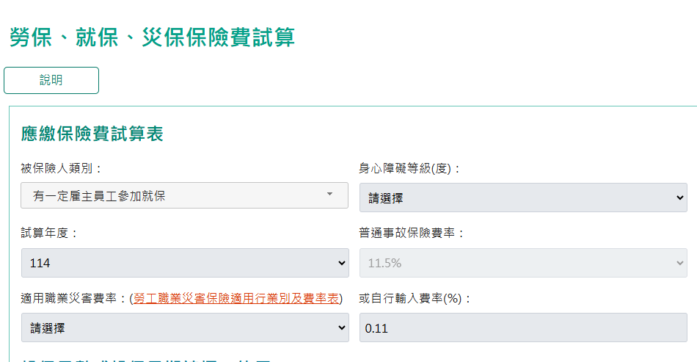
A
B

Slide 2
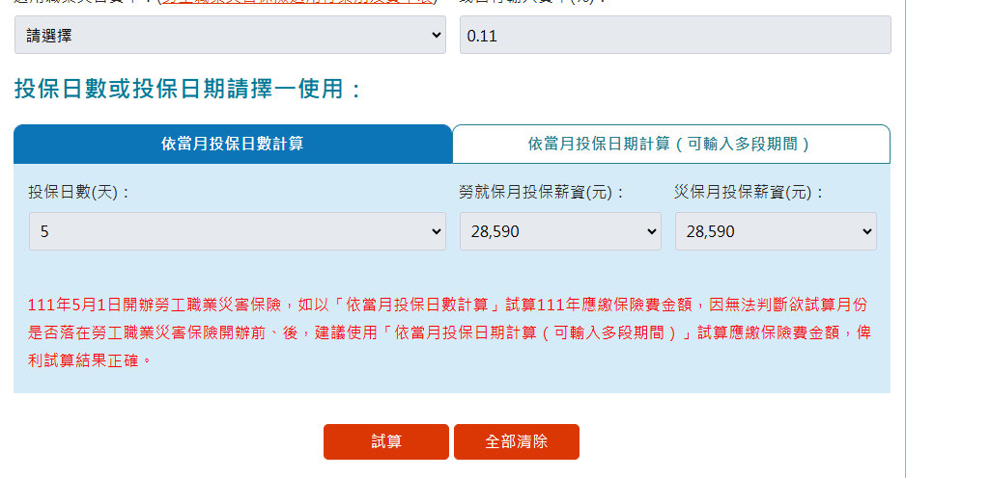
C
D
依照承辦人員的需求天數輸入
一天時數*190(時薪)*30(一個月的天數)
; 對應薪資級距
E 按試算紐

